Slide 1
SISTEMA DE FLUIDOS EN UNITY 3D
De Ivan Enrique Estrada

Slide 2
¿Qué tan complejos y eficientes pueden llegar a ser los fluidos simulados en Unity?
¿Cómo se pueden optimizar para su uso en tiempo real sin perder calidad visual?
¿De qué manera se relaciona la simulación de fluidos con el sistema de iluminación volumétrica del motor?
¿Qué técnicas o herramientas, como VFX o shaders permiten integrar ambos sistemas de forma normal?

Slide 3
Los 3 métodos
VFX
MALLA 3D
SIMULACIÓN DE PARTÍCULAS

Slide 4
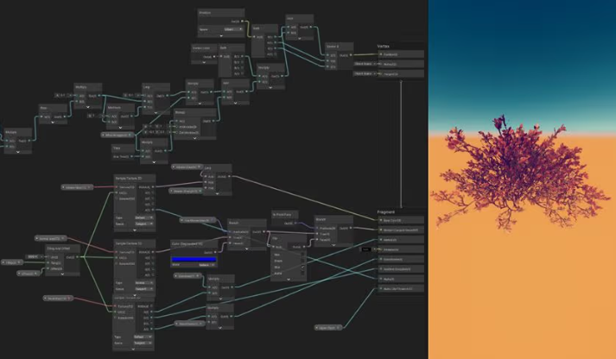
Shaders y VFX
– Enfoque visual puro
– Alta eficiencia en GPU
– Visual Effect Graph

Slide 5
INTERNOS
EXTERNOS
OPTIMIZADOS
INTERACTIVOS
ESPECIALIZADOs
LENTOS

Slide 6
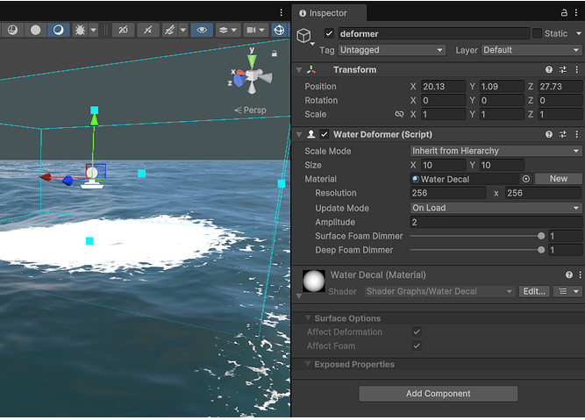
Mallas 3D en HDRP
– Deformación de vértices
– Superficies grandes
– Eficientes

Slide 7
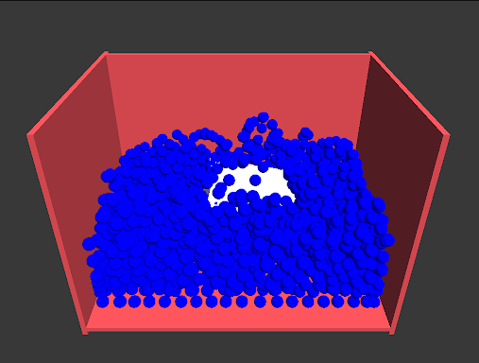
SPH y partículas
– Fluido basado en partículas
– Alta precisión
– Compute Shaders

Slide 8
Método SPH
– Kernel de suavizado
– Movimiento emergente
Müller en Unity
– Optimización para tiempo real
– Base para SPH moderno

Slide 9
Comparación de métodos
– Shaders/VFX: visuales
– HDRP: superficie
– SPH: físico

Slide 10
¿Qué tan complejos y eficientes pueden llegar a ser los fluidos simulados en Unity?
¿Cómo se pueden optimizar para su uso en tiempo real sin perder calidad visual?
¿De qué manera se relaciona la simulación de fluidos con el sistema de iluminación volumétrica del motor?
¿Qué técnicas o herramientas, como VFX o shaders permiten integrar ambos sistemas de forma normal?

Slide 11
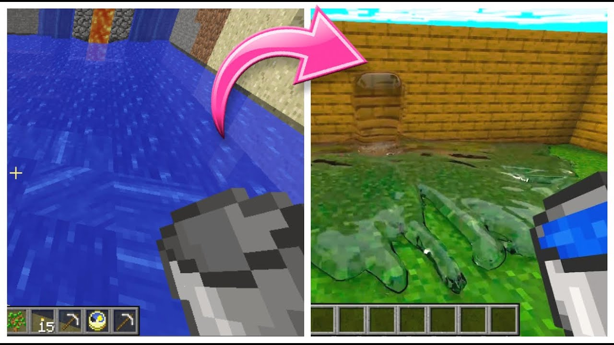
CONCLUSIÓN:Combinar técnicas según el objetivo

Slide 12
PREGUNTAS

